Slide 1
TÓPICOS EN MANEJO DE GRANDES VOLÚMENES DE DATOS
CMS + CountSketch
Ventanas deslizantes para detectar ataques en tráfico de red
Tarea 1 · 2026
MAWI · DDoS · scan · estimación de frecuencias
Presentación del trabajo
Notes:
Presentamos el diseño de una ventana deslizante para estimar la frecuencia de una IP y detectar ataques. Comparamos Count-Min Sketch y CountSketch con una referencia exacta.

Slide 2
EXPERIMENTO
Traza MAWI y ataques sintéticos
TRAZA BASE
ATAQUES
MAWI samplepoint-F
3 dic 2018 · 14:00
123 383 971 paquetes IPv4
Duración: 899,96 s
DDoS
10 000 paquetes/s · 4 000 fuentes
Víctima: 163.210.30.13 (clave dst)
Scan
8 000 paquetes/s · 60 000 destinos
Atacante: 198.18.0.7 (clave src)
W = 60 s · paso = 10 s · d = 5 · φ = 0,01
Ataques desde 300 s durante 30 s · semilla de inyección: 42 · w = 256, 1 024, 4 096 y 16 384
MAWI: https://mawi.wide.ad.jp/mawi/samplepoint-F/2018/201812031400.pcap.gz
Repo: https://github.com/BisenteWiederhold/Tarea1TopMGVD
Tarea 1 · TMGVD 2 / 9
Notes:
La captura corresponde al punto samplepoint-F de MAWI y contiene 123 383 971 paquetes IPv4. Inyectamos ambos ataques con semilla 42, comienzan en t=300 s y duran 30 s. Las semillas 42, 7 y 1234 se usan para las funciones hash; no confundirlas con la semilla de generación de ataques. La traza se cita aquí y no se incluye en el repositorio. Una IP es heavy hitter si supera el 1 % del total de paquetes de la ventana.

Slide 3
IMPLEMENTACIÓN
La linealidad mantiene la ventana deslizante
Seis subventanas de 10 s y un sketch agregado
S₁
S₂
S₃
S₄
S₅
S₆
10 s · q1
10 s · q2
10 s · q3
10 s · q4
10 s · q5
10 s · q6
A = S₁ + S₂ + S₃ + S₄ + S₅ + S₆
Cuando entra una subventana nueva
se resta la más antigua, se limpia su ranura y se agrega la nueva.
Costo por rotación: 2 · d · w contadores
Nⱼ se valida contra exact_hh: 84 de 84 ventanas coinciden.
Tarea 1 · TMGVD 3 / 9
Notes:
Cada subventana guarda su propio sketch y el agregado A representa los últimos 60 segundos. Como el sketch es lineal, avanzar la ventana sólo requiere restar la ranura que expira y añadir la que entra. La operación toca 2dw contadores y no depende del número de paquetes de la ventana. El anillo escalar de tamaños permite comparar N_j contra exact_hh; coincidieron las 84 ventanas.

Slide 4
RESULTADOS
El error baja al aumentar el ancho
Error relativo medio para las claves de frecuencia alta, sin ataque
Clave / sketch
w = 256
w = 1 024
w = 4 096
w = 16 384
dst · CMS
3,22
0,702
0,157
0,0351
dst · CS
0,846
0,0615
0,0134
0,00282
src · CMS
36,9
4,97
0,809
0,164
src · CS
11,5
0,481
0,214
0,0447
CS tuvo menor error en estas claves de frecuencia alta.
CMS suma las colisiones y sobreestima. CS usa signos aleatorios, por lo que el error puede ir en ambos sentidos.
Memoria total: 35 KiB (w=256) a 2 240 KiB (w=16 384), para 7 sketches.
Tarea 1 · TMGVD 4 / 9
Notes:
Mostramos el error relativo medio de las claves de frecuencia alta por origen y destino. Los valores corresponden a la semilla hash 42. En estos grupos CS tuvo menor error. CMS sólo sobreestima por las colisiones; CS puede quedar por encima o por debajo. La memoria contabiliza seis sketches de subventana más el agregado, con cinco filas y cuatro bytes por contador.

Slide 5
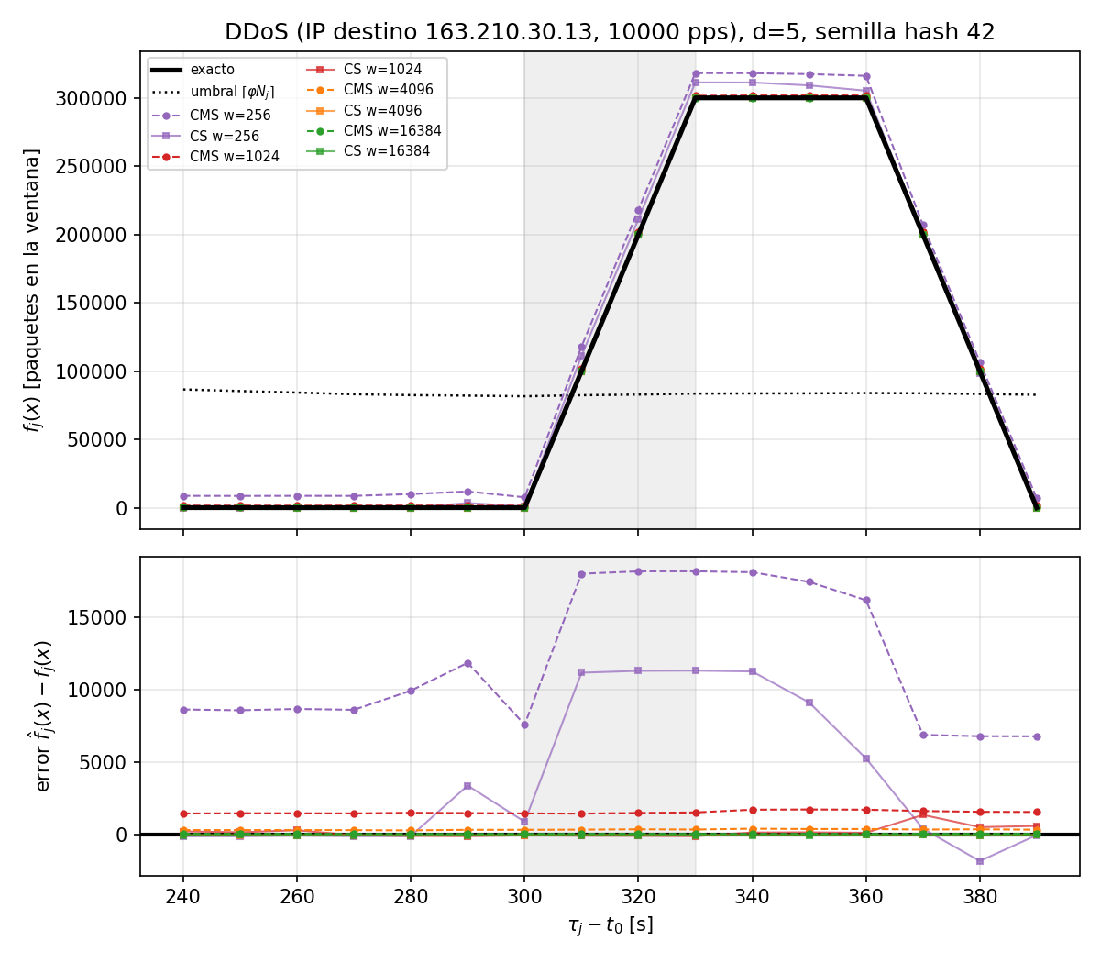
FRECUENCIA EN VENTANA · SEMILLA HASH 42
DDoS: ambos sketches igualan la detección exacta
Latencia: 10 s · cero falsos positivos para todos los anchos
Tarea 1 · TMGVD 5 / 9
Notes:
La víctima es detectada a los 310 s, diez segundos después del inicio. La referencia exacta y ambos sketches coinciden en todos los anchos y no tienen falsos positivos. Con w=256 el MRE es 7,56 % para CMS y 3,89 % para CS.

Slide 6
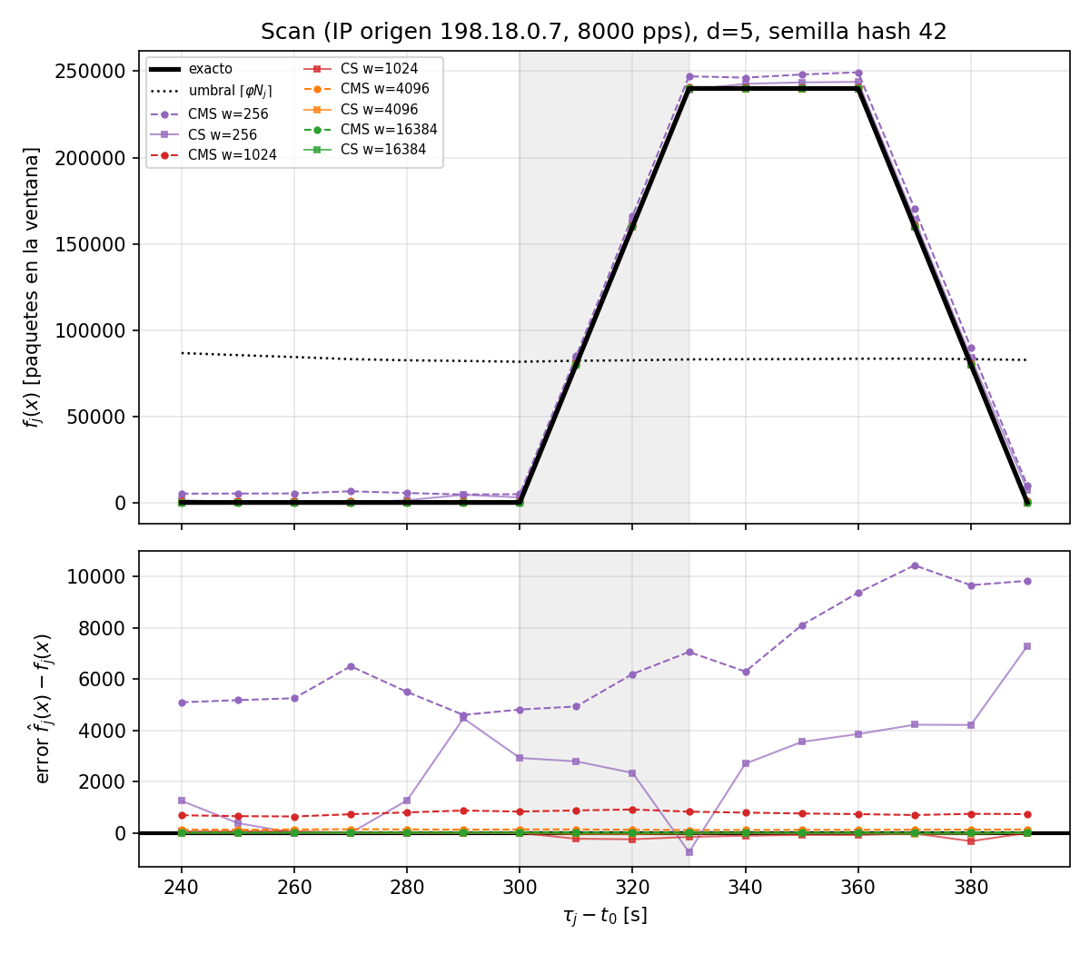
FRECUENCIA EN VENTANA · SEMILLA HASH 42
Scan: con w=256 aparecen falsos positivos
w=256: detecciones adelantadas en 310 y 380 s · desde w=1 024: latencia 20 s y cero FP
Tarea 1 · TMGVD 6 / 9
Notes:
La referencia detecta el scan a los 320 s, veinte segundos después del inicio. Con semilla hash 42 y w=256, ambos sketches lo declaran en 310 s, antes de la referencia, y vuelven a producir un falso positivo en 380 s. Desde w=1024 las decisiones coinciden. El MRE en w=1024 es 0,543 % para CMS y 0,127 % para CS.

Slide 7
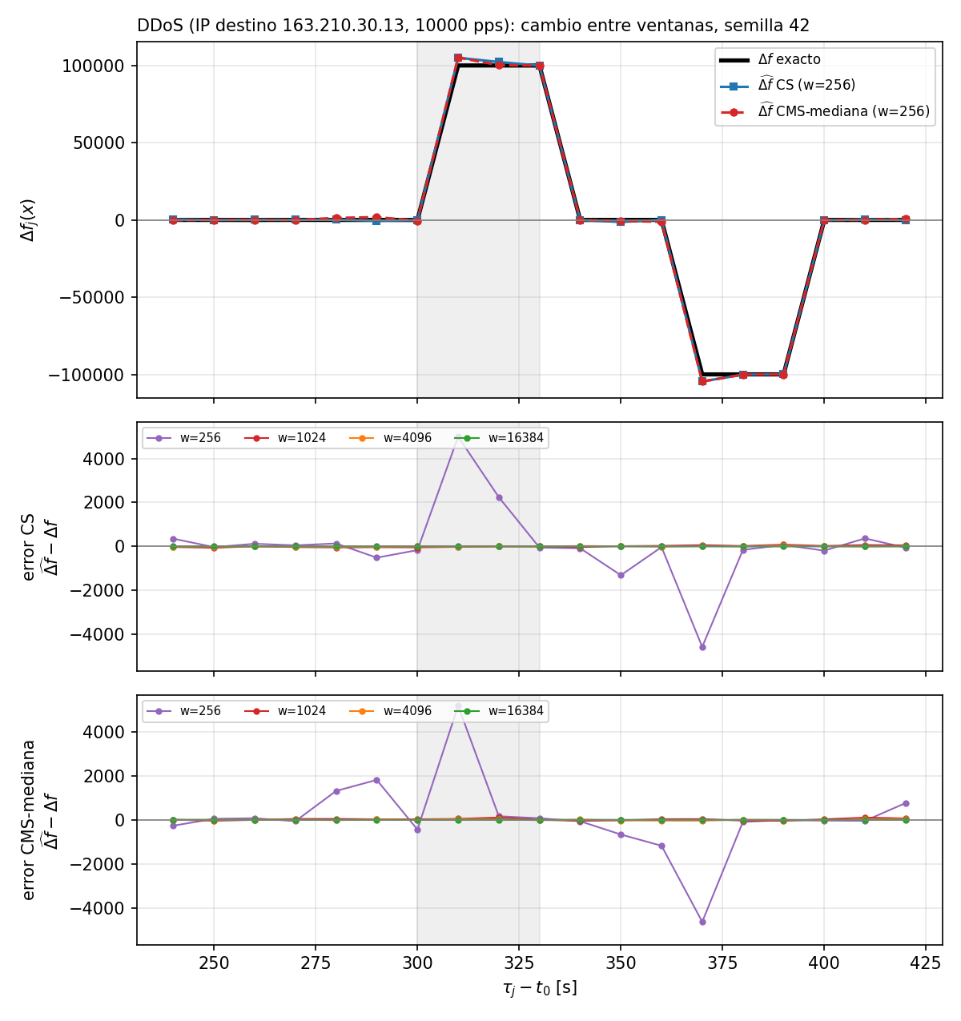
CAMBIO ENTRE VENTANAS
DDoS: Δf señala entrada y salida del ataque
Exacto: +100 008 paquetes en 310 s · −100 007 en 370 s
Tarea 1 · TMGVD 7 / 9
Notes:
El cambio entre ventanas muestra cuándo el tráfico del ataque entra y sale de la ventana móvil. Para w=16384, ambos estimadores quedan a dos paquetes o menos de los extremos exactos. CS usa su estimador con signo; para CMS se usa la mediana como variante experimental y sin la garantía habitual del CMS.

Slide 8
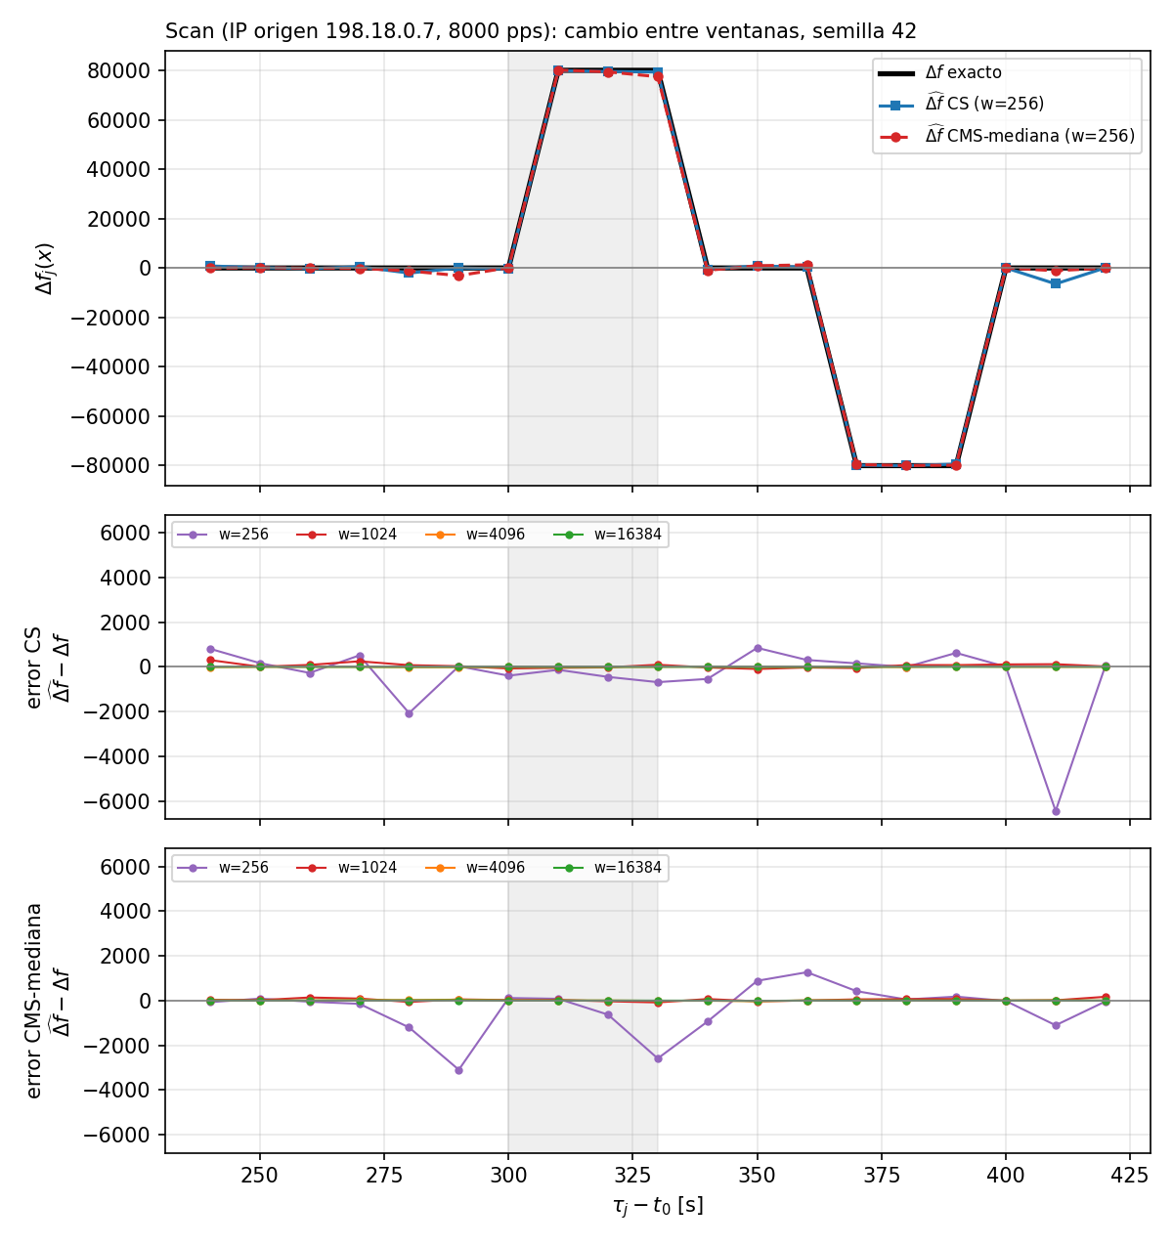
CAMBIO ENTRE VENTANAS
Scan: el estimador de Δf depende del extremo
Exacto: +80 000 paquetes en 310 s · −80 000 en 370 s
Tarea 1 · TMGVD 8 / 9
Notes:
Con w=256, para el incremento la mediana CMS se equivoca por 78 paquetes y CS por 133. Para el decremento, CMS se equivoca por 417 y CS por 155. No hay un método que domine en ambos extremos; con anchos mayores, los errores disminuyen.

Slide 9
CIERRE
Conclusiones
1
La linealidad mantiene la ventana con 2·d·w contadores por rotación.
2
Al aumentar w, baja el error. En los datos evaluados, CS fue más preciso en general.
3
El DDoS se detecta como con el conteo exacto. Para el scan, w=256 adelanta decisiones.
4
Δf permite observar tanto la entrada del ataque como su salida de la ventana.
¿Preguntas?
Con w ≥ 1 024, las decisiones coinciden con exact_hh en los dos ataques principales.
Tarea 1 · TMGVD 9 / 9
Notes:
En resumen, la estructura de anillo hace posible actualizar una ventana móvil con costo acotado. Aumentar el ancho reduce el error. El DDoS se detecta a tiempo incluso con el ancho menor, mientras que el scan con w=256 muestra falsos positivos. Para ambos ataques, desde w=1024 las decisiones coinciden con la referencia exacta. En el escenario de menor tasa, 3000 paquetes por segundo, las detecciones también coinciden, con latencia de 30 segundos. Gracias, quedamos atentos a sus preguntas.

